Slide 1

Tamaulipas
Ficha Estatal
Julio 2026

Slide 2

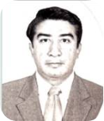




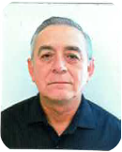

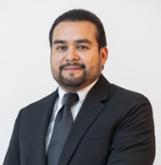
TAMAULIPAS
Dr. José Luis Aranza Aguilar Médico Cirujano
Especialidad en Medicina Interrna Especialidad en Cardiología.
Inicio en el cargo: 01 de Diciembre de 2024
 | Jefatura De Servicios de Prestaciones Médicas | Dr. Antonio Torres Morales Médico Cirujano. Especialidad en Medicina Interna. Maestro en Alta Dirección Inicio en el cargo: 16 de Enero de 2024
 | Jefatura De Servicios de Salud en el Trabajo, Prestaciones Económicas y Sociales | Mtra. Daisy Yesenia Urquiza Rodríguez Maestra en Ciencias de la Educación Inició en el cargo: 1 de Mayo 2024
 | Jefatura de Servicios de Afiliación y Cobranza | Mtra. Graciela Albania González Villa Licenciada en Contaduría Pública Maestra en Derecho Fiscal Inicio en el cargo:16 de Mayo de 2025
 | Jefatura de Servicios de Desarrollo de Personal | Ing. Rodolfo Ramos Perez Ingeniero Industrial Administrador Inicio en el cargo: 16 de Febrero de 2026
 | Jefatura de Servicios de Finanzas | Mtra. Mayra Lorena Garay Quintanilla Maestra en Administración de Hospitales y Psicología Laboral Inicio en el cargo: 01 de Abril de 2026
 | Jefatura de Servicios Administrativos | Gral. y Mtro. Vicente Antonio Hernandez Sanchez. Maestro en Administración de Empresas, Especialidad en Finanzas y Maestría en Seguridad Nacional Inicio en el cargo: 10 de marzo de 2026
 | Jefatura de Servicios Juridicos | Lic.Sergio Guadalupe Cantú Rivera Licenciado en Derecho Inicio en el cargo: 16 de Marzo
 | Secretaría General de la Sección X | Dr. Jorge González Ortíz Médico Cirujano. Especialidad en Pediatría Inicio en el cargo: 16 de Septiembre de 2024

Slide 3







TAMAULIPAS
IMSS atiende 61% de la población (incluye COPLAMAR)
Otros 103,538 3%
962,636 25%
Población estatal 3,777,472
2,046,440 54%
419,881 11%
244,977 6%
Fuente: CONAPO, proyección a enero de 2026.
Categoría | 2018 | 2026 | Variación
PDA¹ | 1,928,671 | 2,046,440 | 6%
Titulares | 1,013,374 | 1,175,280 | 16%
Puestos de trabajo | 674,263 | 679,131 | 1%
Pensionados | 139,092 | 208,942 | 50%
Conservación de derechos | 23,380 | 19,576 | -16%
Sin empleo asociado | 176,639 | 206,764 | 17%
Estudiantes | 168,148 | 199,105 | 18%
Seguro de Salud de Familia² | 5,021 | 1,719 | -66%
Continuación voluntaria | 3,470 | 5,940 | 71%
Familiares | 915,297 | 871,160 | -5%
Esposa(o)/concubina(rio) | 302,364 | 315,692 | 4%
Hijas e hijos | 458,579 | 370,711 | -19%
Madres y padres | 154,354 | 184,757 | 20%
mayo |  | Variación
2025 | 2026
1,430 | 1,321 | -7%
Personas Trabajadoras Independientes
mayo |  | Variación
2025 | 2026
9,291 | 12,325 | 33%
Fuente: Dirección de Incorporación y Recaudación. Corte mayo de 2026.
¹ Se refiere a personas derechohabientes (titulares y familiares) adscritas a UMF.
² La afiliación al Seguro de Salud de Familia disminuye en virtud del incremento en los nuevos esquemas de aseguramiento.

Slide 4
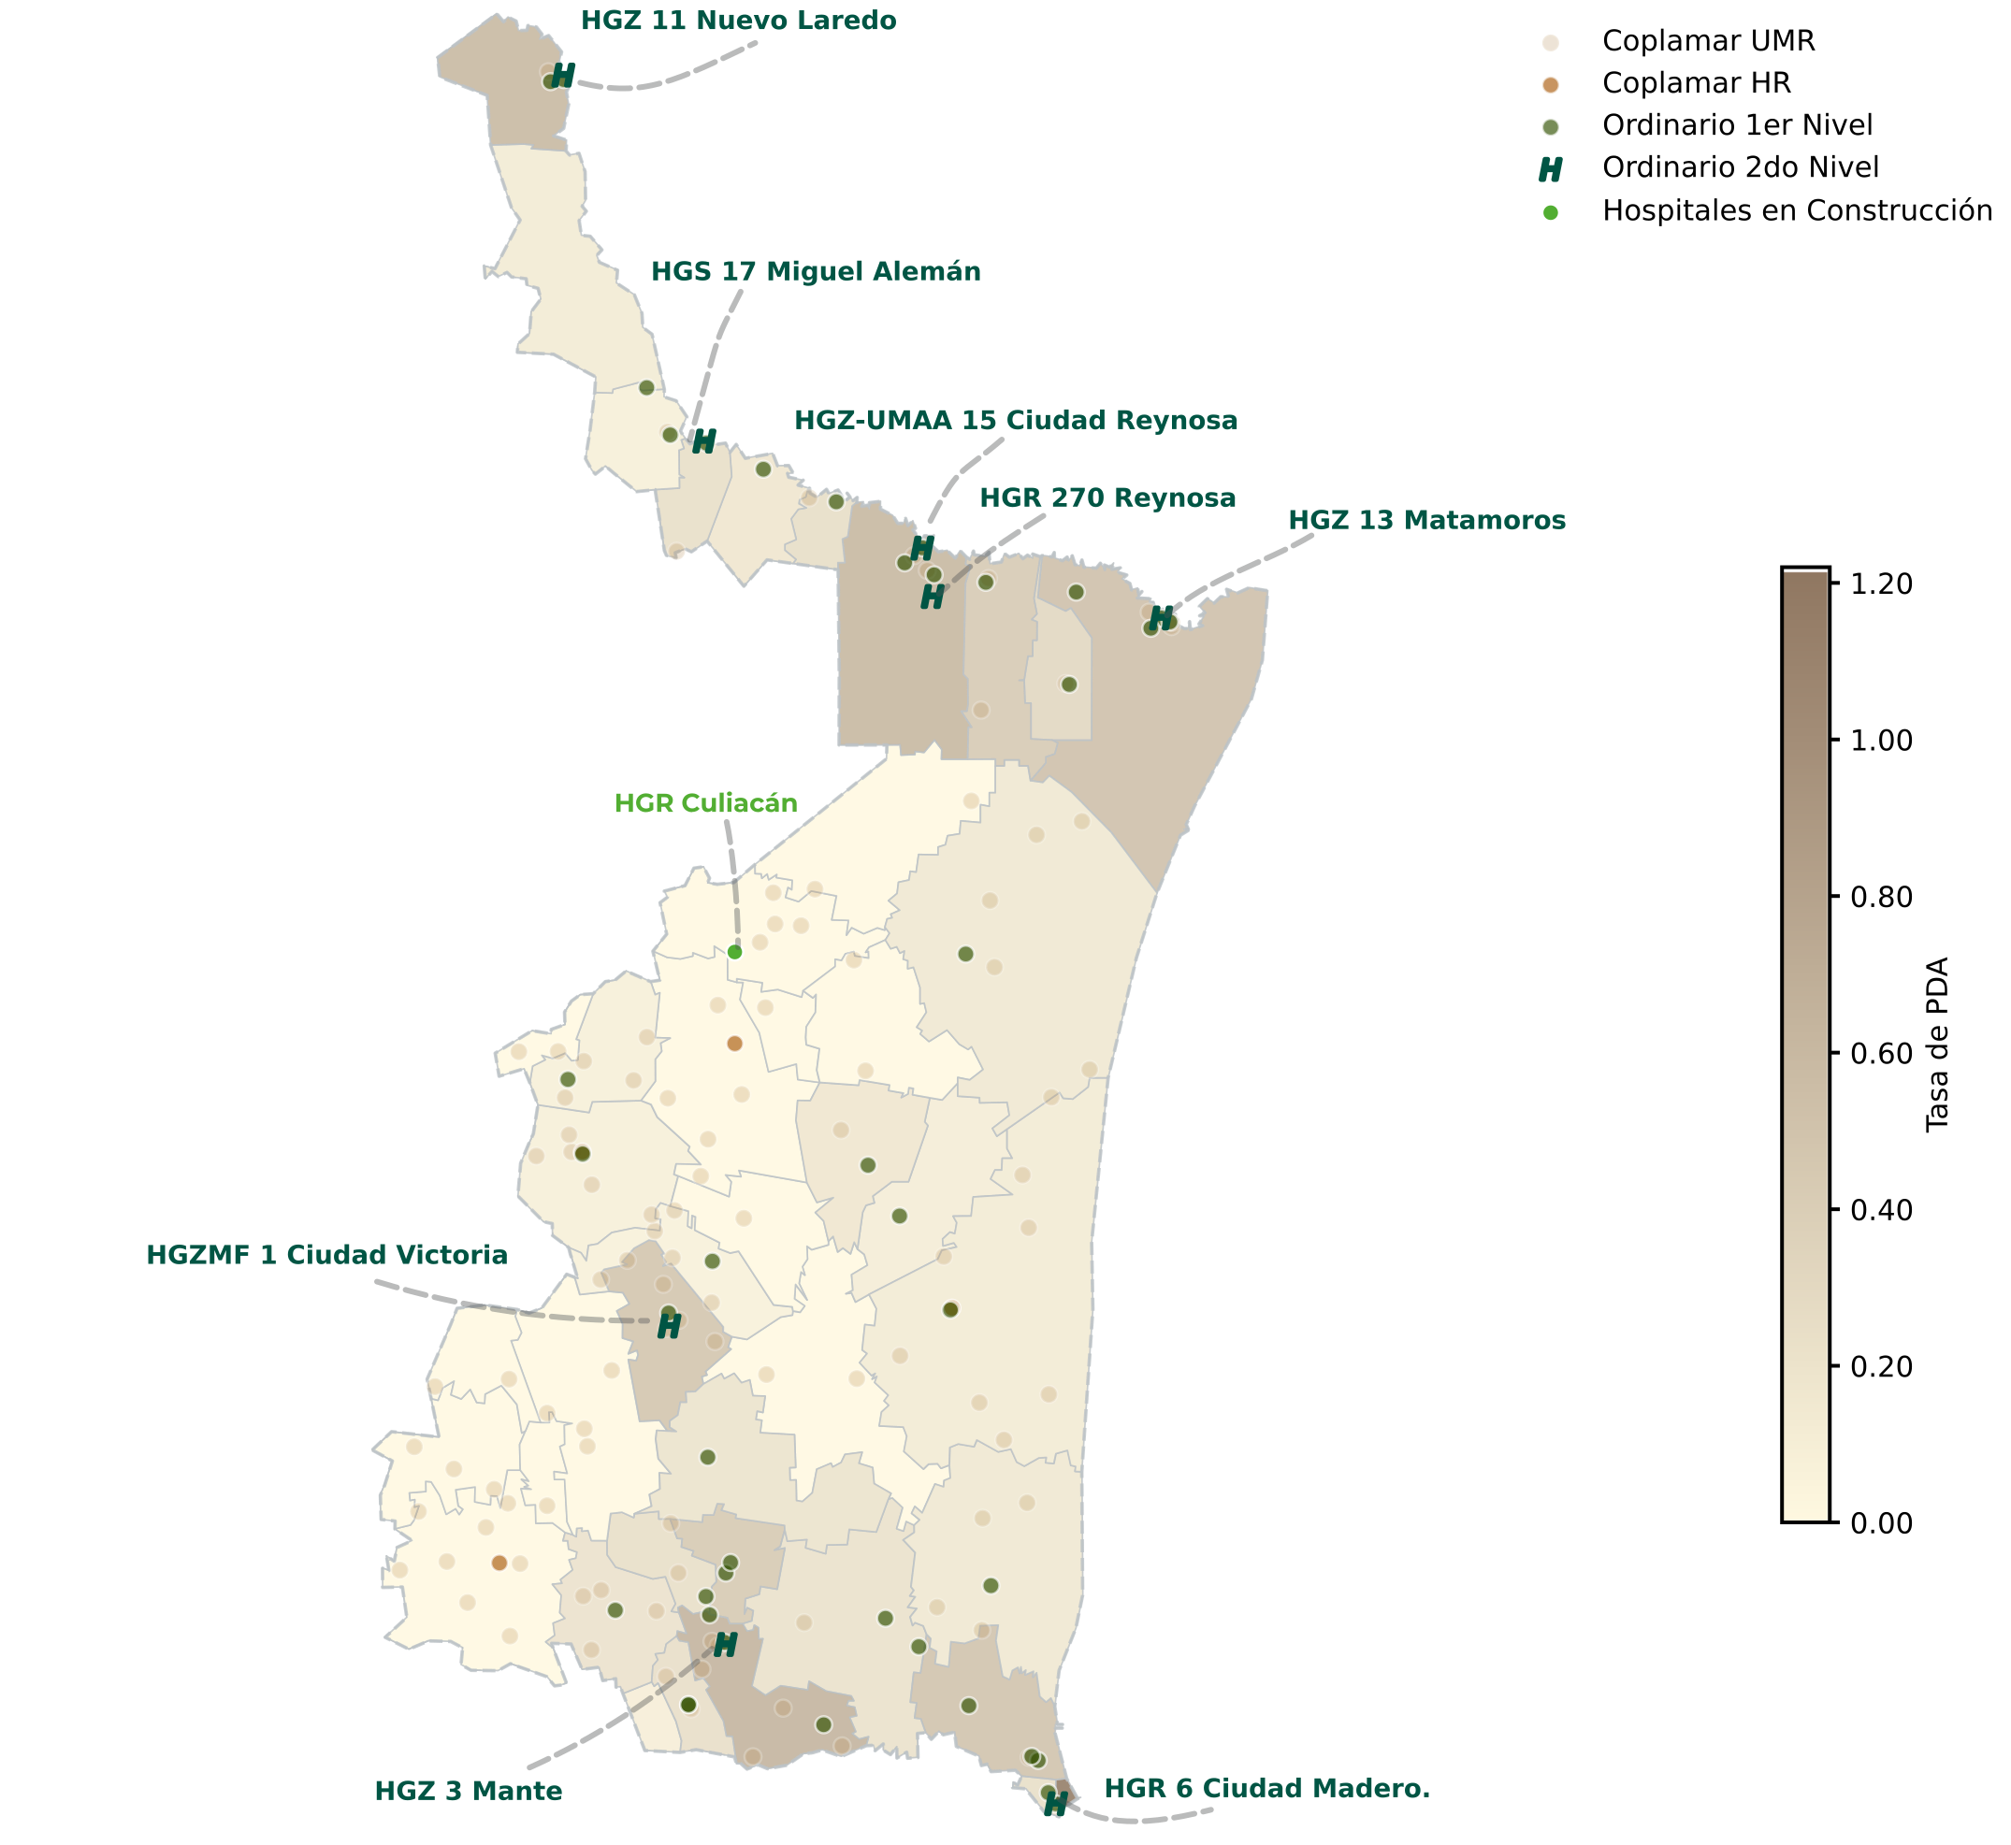
TAMAULIPAS
Infraestructura médica IMSS e IMSS Coplamar
2o Nivel | Unidades
HR | 4
HGZ | 5
HGS | 1
HGR | 2
Total | 12
Nivel | IMSS Ordinario
 | Unidades | Consultorios de MF | Camas | Camas no censables
Primer | 48 1 | 281 | 0 | 110
Segundo | 10 | 21 | 1,219 | 563
Total | 58 | 302 | 1,219 | 673
IMSS-COPLAMAR
Nivel | Unidades | Consultorios de MF | Camas
Primer | 102 | 102 | 0
Segundo | 4 | 16 | 89
Total | 106 | 118 | 89
¹ Incluye 40 UMF, 2 UMF-UMAA y no incluye 6 Unidades Auxiliares de Medicina Familiar. ² No incluye Unidades médicas móviles (UMM) ni Brigadas de salud (BS).
Corte de información: mayo de 2026

Slide 5
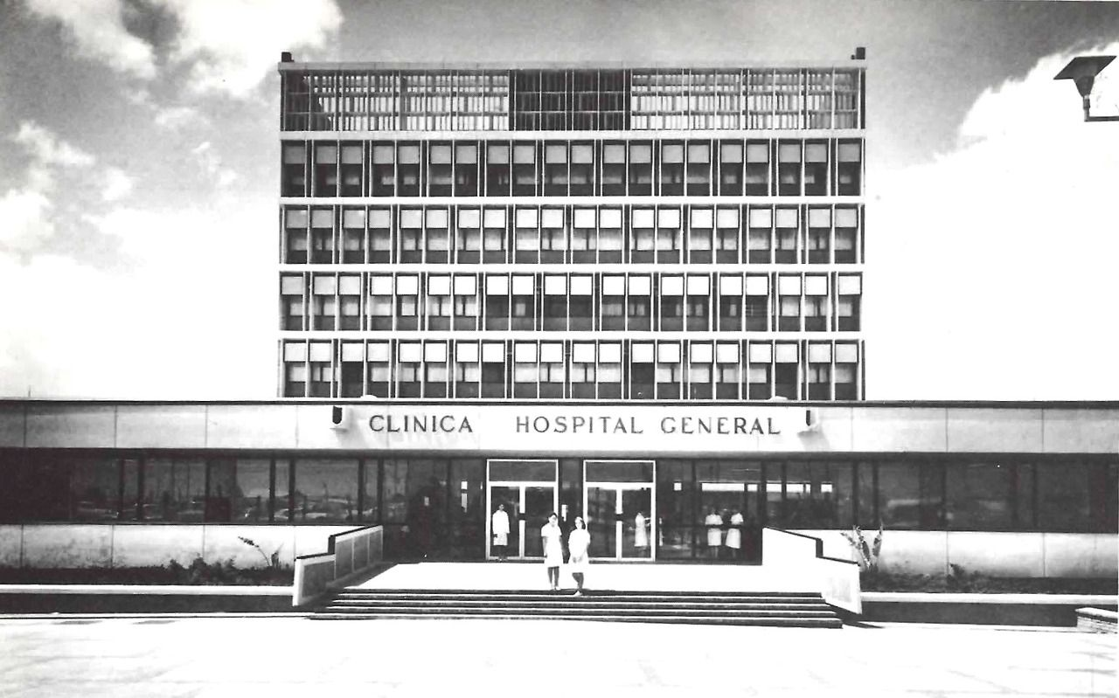
TAMAULIPAS
Capacidad médica instalada
Primer hospital en la entidad: Clínica Hospital No. 11 Nuevo Laredo, Tamaulipas
El IMSS comenzó a operar el 1 de agosto de 1951, en Nuevo Laredo, con el servicio de afiliación y vigencia. El 26 de julio de 1952, los servicios médicos se otorgaron mediante consulta externa en un edificio provisional (antiguas garitas de un puente internacional), mientras que la atención hospitalaria era subrogada al Sanatorio Isabel.
El primer hospital del IMSS en Tamaulipas fue la Clínica Hospital No. 11, en Nuevo Laredo, inaugurado el 1 de octubre de 1964. En 1980 fue remodelada y elevada a la categoría de Hospital General de Zona (HGZ) No. 11.
La unidad contaba con capacidad hospitalaria acorde a un hospital general de la época, y brindó consulta externa, hospitalización general, urgencias, cirugía básica, gineco‑obstetricia, medicina interna y pediatría.
Unidad | Inicio de operaciones | Camas | Camas no censables | Camas de cuidados intensivos | Salas Quirúrgicas¹ | Consultorios de especialidades
HGZ 3 Mante | Octubre de 1964 | 130 | 43 | 4 | 3 | 16
HGZ 11 Nuevo Laredo | Octubre de 1964 | 102 | 54 | 4 | 5 | 20
HGZ-UMAA 15 Ciudad Reynosa | Febrero de 1968 | 160 | 87 | 6 | 5 | 24
HGZMF 1 Ciudad Victoria | Febrero de 1968 | 97 | 50 | 3 | 3 | 13
HGR 6 Ciudad Madero. | Marzo de 1970 | 286 | 118 | 10 | 7 | 44
HGZ 13 Matamoros | Febrero de 1976 | 161 | 70 | 4 | 4 | 18
HGS 17 Miguel Alemán | Marzo de 2012 | 27 | 10 | 0 | 1 | 8
HGR 270 Reynosa | Marzo de 2015 | 240 | 107 | 20 | 8 | 35
Subtotal |  | 1,203 | 539 | 51 | 36 | 178
IMSS-Coplamar | Inicio de operaciones | Camas | Camas no censables | Camas de cuidados intensivos | Salas Quirúrgicas¹ | Consultorios de especialidades
HR Tula | Mayo de 1974 | 19 | 16 | 0 | 1 | 6
HR Soto La Marina | Octubre de 1982 | 25 | 9 | 0 | 1 | 5
HR Hidalgo | Agosto de 2008 | 34 | 9 | 0 | 1 | 4
HR San Carlos | Agosto de 2011 | 11 | 9 | 0 | 1 | 4
Subtotal |  | 89 | 43 | 0 | 4 | 19
Total |  | 1,292 | 582 | 51 | 40 | 197
¹Incluye salas de quirófano, salas híbridas y salas mixtas, no considera salas de tococirugía y expulsión. Fuente: Cédula de actualización de variables seleccionados del IFU enviados por el OOAD. Corte de Información: mayo de 2026

Slide 6


TAMAULIPAS
Equipo relevante
Unidad | Aparatos de Tomografía | Equipos de Resonancia Magnética | Mastógrafo | Arcos en C | Máquinas de Hemodiálisis | Sala de Hemodinamia
HGS 17 Miguel Alemán | 0 | 0 | 0 | 0 | 0 | 0
HGR 270 Reynosa | 1 | 1 | 1 | 2 | 10 | 0
HGZMF 1 Ciudad Victoria | 1 | 0 | 2 | 0 | 5 | 0
HGZ-UMAA 15 Ciudad Reynosa | 1 | 0 | 1 | 1 | 1 | 0
HGZ 11 Nuevo Laredo | 0 | 0 | 0 | 0 | 0 | 0
HGR 6 Ciudad Madero. | 1 | 2 | 1 | 0 | 12 | 1
HGZ 3 Mante | 0 | 0 | 1 | 0 | 0 | 0
HGZ 13 Matamoros | 1 | 0 | 0 | 1 | 1 | 0
Total | 5 | 3 | 6 | 4 | 29 | 1
Fortalecimiento de equipo médico
Compra 2025-2026 equipo mayor (Instalación abril-mayo)
1
Resonador magnético
2
Tomógrafos
HGR 270 Reynosa
$40.6 mdp
HGZ-UMAA 15 Reynosa
HGZ 13 Matamoros
$59.3 mdp
Proyectos de implementación/sustitución 2019-2025. Incluye equipo de la compra 2025-2026. Fuente: Cédula de actualización de variables seleccionadas del IFU, enviadas por el OOAD. Corte de información: mayo de 2026

Slide 7

TAMAULIPAS
Resumen 2026
Indicador | 2025 | Incremento 2024 vs 2025 | Avance 2026 | Meta 2026 | % avance anual
Consultas de Medicina Familiar¹ | 4,161,357 | 735,852 | 1,960,705 | 4,112,256 | 47.7%
Consultas de Especialidad | 820,862 | 316,359 | 439,010 | 973,455 | 45.1%
Cirugías | 46,737 | 13,362 | 26,545 | 62,930 | 42.2%
Resultados 2025
+735,852
Consultas Medicina Familiar
+316,359
Consultas Especialidad
+13,362
Cirugías
Corte de información: semana 24, 7 junio 2026 ¹Las consultas de medicina familiar incluyen los hospitales con MF.

Slide 8
TAMAULIPAS
42 Unidades de Medicina Familiar
34 UMF de lunes a viernes
Productividad de consultas de medicina familiar 2025-2026
Unidad | Consultas 2025 | Incremento 2025 vs 2024 | Avance 2026 | Meta 2026 | % avance anual
UMF 12 E. Ramírez | 5,091 | -815 | 2,140 | 6,000 | 35.7%
UMF 22 Ciudad Mier | 4,141 | 1,001 | 2,747 | 6,000 | 45.8%
UMF 30 Villa Aldama | 10,713 | 1,580 | 5,732 | 12,000 | 47.8%
UMF 26 Loma Alta | 8,619 | 1,113 | 4,980 | 10,000 | 49.8%
UMF 25 E. González | 11,792 | 2,067 | 6,192 | 13,000 | 47.6%
UMF 10 Altamira | 65,730 | 16,782 | 32,504 | 64,000 | 50.8%
UMF 8 E. Cuauhtémoc | 8,996 | 2,702 | 4,539 | 10,000 | 45.4%
UMF 20 Ciudad Camargo | 9,194 | 2,223 | 4,834 | 10,000 | 48.3%
UMF 19 C. Miguel Aleman | 12,684 | 1,680 | 5,849 | 14,000 | 41.8%
UMF 18 Valle Hermoso | 42,914 | 5,588 | 27,380 | 62,640 | 43.7%
UMF 29 E. Manuel | 7,564 | 1,360 | 4,461 | 9,000 | 49.6%
UMF 27 Ocampo | 7,323 | 44 | 3,752 | 8,000 | 46.9%
UMF 2 Ciudad Limón | 7,301 | 1,142 | 3,744 | 9,000 | 41.6%
UMF 4 I. Guayalejo | 8,031 | 2,405 | 4,709 | 9,000 | 52.3%
UMF 31 Guemez | 7,382 | 2,898 | 4,485 | 9,000 | 49.8%
UMF 21 Nueva Cd. Guerrero | 3,308 | 2,992 | 2,032 | 5,000 | 40.6%
UMF 28 Villa Llera | 13,627 | 3,500 | 7,006 | 15,000 | 46.7%
UMF 66 San Fernando | 12,201 | -182 | 5,553 | 13,000 | 42.7%
UMF 68 Jiménez | 7,088 | 2,570 | 3,761 | 8,000 | 47.0%
UMF 69 Abasolo | 4,946 | 2,173 | 3,058 | 6,000 | 51.0%
UMF 73 Villagran Hidalgo | 3,393 | 1,760 | 2,506 | 5,000 | 50.1%
UMF 70 Soto la Marina | 7,873 | 2,891 | 4,565 | 9,000 | 50.7%
UMF 72 Hidalgo | 3,774 | 1,707 | 2,681 | 5,000 | 53.6%
UMF 79 Matamoros | 328,175 | 64,830 | 165,433 | 316,000 | 52.4%
UMF 35 Nuevo Morelos | 4,217 | 683 | 2,444 | 6,000 | 40.7%
UMF 34 Antiguo Morelos | 6,237 | 784 | 2,980 | 8,000 | 37.3%
UMF 23 Ciudad Gustavo Díaz Ordaz | 7,147 | 1,511 | 3,438 | 8,000 | 43.0%
UMF 14 Nva. Apoloria | 4,762 | 685 | 2,164 | 6,000 | 36.1%
UMF 36 Matamoros | 310,734 | 45,147 | 135,718 | 302,000 | 44.9%
UMF 5 Xicotencatl | 22,702 | 1,617 | 10,197 | 24,000 | 42.5%
UMF 24 Mante | 206,492 | 33,916 | 91,675 | 200,000 | 45.8%
UMF 67 Ciudad Victoria c/Rehab | 183,789 | 31,873 | 86,273 | 187,920 | 45.9%
UMF-UMAA 76 Nuevo Laredo | 121,649 | 10,756 | 57,751 | 125,280 | 46.1%
UMF 41 Balcones de Alcalá | 129,870 | 18,156 | 57,500 | 127,000 | 45.3%
Total | 1,599,459 | 269,139 | 764,783 | 1,627,840 | 47.0%
1,627,840 Meta 2026
47.0%
Avance
En el año 2025 no incluye información de HR y UMR No incluye Unidades Auxiliares de Medicina Familiar, ni hospitales con servicio de medicina familiar. El año de proceso inicia del 26 de diciembre del año anterior al 25 de diciembre del año en curso:2025 (del 26 de dic de 2024 al 25 de dic de 2025). Corte de información: Semana 24, 7 junio 2026

Slide 9
TAMAULIPAS
42 Unidades de Medicina Familiar
8 Unidades Médicas de tiempo completo (40 consultorios)
Productividad de consultas de medicina familiar 2025-2026
Unidad | 2025 | Incremento 2024 vs 2025 | Avance 2026 | Meta 2026 | % avance anual
UMF 17 Río Bravo | 128,229 | 21,505 | 61,263 | 125,000 | 49.0%
UMF 77 Ciudad Madero | 594,464 | 118,090 | 270,046 | 570,000 | 47.4%
UMF 78 Nuevo Laredo | 422,019 | 74,549 | 176,808 | 409,000 | 43.2%
UMF 33 Ciudad Reynosa | 447,334 | 87,311 | 230,314 | 432,000 | 53.3%
UMF 38 Tampico | 187,810 | 35,985 | 83,555 | 183,000 | 45.7%
UMF 40 Jarachina | 171,461 | 28,082 | 81,756 | 165,000 | 49.5%
UMF 16 Altamira | 196,006 | 22,424 | 90,478 | 191,000 | 47.4%
UMF-UMAA 39 y Rehab | 193,987 | 37,224 | 93,018 | 189,000 | 49.2%
Total | 2,341,310 | 425,170 | 1,087,238 | 2,264,000 | 48.0%
de las consultas en 2025 fueron en fin de semana (289,971 consultas)
Proyectos 2026
4 Nuevas UMTC con 7 consultorios
10%
UMF 41 Balcones de Alcalá
UMF-UMAA 76 Nuevo Laredo
UMF 67 Ciudad Victoria c/Rehab
UMF 10 Altamira
En el año 2025 no incluye información de HR y UMR. No incluye Unidades Auxiliares de Medicina Familiar, ni hospitales con servicio de medicina familiar. El año de proceso inicia del 26 de diciembre del año anterior al 25 de diciembre del año en curso: 2025 (del 26 de Dic de 2024 al 25 de Dic de 2025). Corte de información: Semana 24, 7 junio 2026

Slide 10
TAMAULIPAS
Consultas de especialidad 2026
Productividad de consultas de especialidad 2025-2026
Unidad | 2025 | Incremento 2025 vs 2024 | Avance 2026 | Meta 2026 | % Cumplimiento de la meta
HGZ 3 Mante | 69,767 | 34,458 | 40,607 | 72,270 | 56.2%
HGR 6 Ciudad Madero. | 248,890 | 78,168 | 126,719 | 249,660 | 50.8%
HGZ 13 Matamoros | 109,384 | 50,761 | 52,663 | 111,690 | 47.1%
HGZ 11 Nuevo Laredo | 64,327 | 22,875 | 37,953 | 80,665 | 47.0%
HGZMF 1 Ciudad Victoria | 79,253 | 24,533 | 39,915 | 85,410 | 46.7%
UMAA 39 y Rehab | 27,323 | 10,218 | 15,273 | 35,040 | 43.6%
HGR 270 Reynosa | 117,467 | 54,681 | 66,728 | 157,680 | 42.3%
HGZ-UMAA 15 Ciudad Reynosa | 76,433 | 29,872 | 39,827 | 99,280 | 40.1%
UMAA 76 Nuevo Laredo | 15,129 | 4,654 | 13,366 | 35,040 | 38.1%
UMAA 15 Ciudad Reynosa | 10,422 | 4,708 | 4,385 | 11,680 | 37.5%
HGS 17 Miguel Alemán | 2,467 | 1,431 | 1,574 | 35,040 | 4.5%
Total | 820,862 | 316,359 | 439,010 | 973,455 | 45.1%
973,455 Meta 2026
45.1%
Avance
No incluye la productividad de especialidad generada en UMF ni en HR. En el año 2025 no incluye información de HR y UMR. El año de proceso inicia del 26 de diciembre del año anterior al 25 de diciembre del año en curso:2025 (del 26 de dic de 2024 al 25 de dic de 2025). Corte de información: Semana: 24, 7 junio 2026

Slide 11
TAMAULIPAS
Cirugías 2026
Unidad | 2025 | Incremento 2025 vs 2024 | Avance 2026 | Meta 2026 | % Cumplimiento de la meta
HGZ 3 Mante | 4,641 | 1,843 | 3,218 | 5,856 | 55.0%
UMAA 15 Ciudad Reynosa | 696 | 155 | 765 | 1,566 | 48.9%
HGR 270 Reynosa | 7,558 | 3,337 | 4,593 | 10,248 | 44.8%
HGZ 13 Matamoros | 5,327 | 1,055 | 2,976 | 6,795 | 43.8%
HGZ-UMAA 15 Ciudad Reynosa | 6,200 | 2,267 | 3,472 | 8,154 | 42.6%
HGR 6 Ciudad Madero. | 11,691 | 2,071 | 5,873 | 14,165 | 41.5%
HGZMF 1 Ciudad Victoria | 3,942 | 858 | 2,083 | 5,436 | 38.3%
UMAA 39 y Rehab | 1,128 | -36 | 595 | 1,566 | 38.0%
HGZ 11 Nuevo Laredo | 4,695 | 1,011 | 2,408 | 6,795 | 35.4%
UMAA 76 Nuevo Laredo | 692 | 692 | 433 | 1,566 | 27.6%
HGS 17 Miguel Alemán | 167 | 109 | 129 | 783 | 16.5%
Total | 46,737 | 13,362 | 26,545 | 62,930 | 42.2%
62,930 Meta 2026
42.2%
Avance
No incluye las cirugías realizadas en HR. Sólo se consideran cirugías principales. Corte de información: Semana: 24, 7 junio 2026

Slide 12
TAMAULIPAS
299 total especialistas contratados en el draft 2026
111 en Hospitales, 3 en sede, 26 en UMF y 159 sustitutos
111 en Hospitales (1 de 4)
Unidad | Especialidad | No.
Hospital General Regional 270 | Anestesiología | 3
 | Audiología Otoneurología y Foniatría | 1
 | Cardiología | 2
 | Cirugía General | 2
 | Endocrinología | 1
 | Ginecología Oncológica | 1
 | Imagenología Diagnóstico y Terapéutica | 3
 | Medicina Interna | 4
 | Medicina de Rehabilitación | 3
 | Medicina del Enfermo en Estado Crítico | 6
 | Neurología Pediátrica | 1
 | Pediatría | 1
 | Servicios de Sangre | 1
 | Traumatología y Ortopedia | 5
 | Urología Ginecológica | 1
 | Total | 35
Unidad | Especialidad | No.
Hospital General Regional 6 | Anestesiología | 1
 | Cardiología | 1
 | Cardiología Pediátrica | 1
 | Cirugía Plástica y Reconstructiva | 1
 | Hemodinamia | 1
 | Imagenología Diagnóstico y Terapéutica | 1
 | Medicina de Rehabilitación | 1
 | Medicina de Urgencias | 1
 | Oftalmología | 1
 | Total | 9
Unidad | Especialidad | No.
Hospital General de Subzona 17 | Cirugía General | 2
 | Imagenología Diagnóstico y Terapéutica | 1
 | Total | 3
Unidad | Especialidad | No.
Hospital General de Subzona C/MF 7 | Anestesiología | 1
 | Imagenología Diagnóstico y Terapéutica | 1
 | Total | 2

Slide 13
TAMAULIPAS
TAMAULIPAS
299 total especialistas contratados en el draft 2026
111 en Hospitales (2 de 4)
Unidad | Especialidad | No.
Hospital General de Zona 11 | Geriatría | 1
 | Ginecología y Obstetricia | 3
 | Medicina Interna | 3
 | Medicina de Rehabilitación | 1
 | Medicina de Urgencias | 2
 | Otorrinolaringología y Cirugía de Cabeza y Cuello | 1
 | Pediatría | 2
 | Psiquiatría | 1
 | Total | 14
Unidad | Especialidad | No.
Hospital General de Zona 13 | Cardiología | 1
 | Cirugía General | 2
 | Hematología | 1
 | Imagenología Diagnóstico y Terapéutica | 1
 | Medicina Interna | 2
 | Nefrología | 1
 | Neonatología | 1
 | Oftalmología | 1
 | Otorrinolaringología y Cirugía de Cabeza y Cuello | 1
 | Total | 11
Unidad | Especialidad | No.
Hospital General de Zona 15 | Cirugía General | 1
 | Gastroenterología | 1
 | Imagenología Diagnóstico y Terapéutica | 1
 | Medicina Interna | 3
 | Traumatología y Ortopedia | 2
 | Total | 8
Unidad | Especialidad | No.
Hospital General de Zona C/MF 1 | Cirugía General | 1
 | Medicina de Rehabilitación | 2
 | Medicina de Urgencias | 1
 | Neurología | 1
 | Oftalmología | 1
 | Total | 6
Unidad | Especialidad | No.
Hospital General de Zona C/MF 3 | Ginecología y Obstetricia | 2
 | Medicina de Rehabilitación | 1
 | Medicina del Enfermo en Estado Crítico | 1
 | Total | 4
Unidad | Especialidad | No.
Hospital Rural Cd Hidalgo | Ginecología y Obstetricia | 1
 | Medicina de Urgencias | 1
 | Total | 2
Unidad | Especialidad | No.
Hospital Rural San Carlos | Medicina Interna | 1
 | Medicina de Urgencias | 2
 | Total | 3
Unidad | Especialidad | No.
Hospital Rural Soto la Marina | Anestesiología | 1
 | Cirugía General | 2
 | Ginecología y Obstetricia | 2
 | Medicina de Urgencias | 5
 | Total | 10

Slide 14
TAMAULIPAS
TAMAULIPAS
299 total especialistas contratados en el draft 2026
111 en Hospitales (3 de 4)
Unidad | Especialidad | No.
Hospital Rural Tula | Anestesiología | 1
 | Medicina de Urgencias | 3
 | Total | 4
3 Sede delegacional
Unidad | Especialidad | No.
Sede Delegación | Medicina Familiar | 2
 | Medicina de Urgencias | 1
 | Total | 3
26 en Unidades de Medicina Familiar
Unidad | Especialidad | No.
Unidad de Medicina Familiar 16 | Medicina Familiar | 1
 | Medicina de Urgencias | 2
 | Total | 3
Unidad | Especialidad | No.
Unidad de Medicina Familiar 24 | Medicina Familiar | 2
 | Total | 2
Unidad | Especialidad | No.
Unidad de Medicina Familiar 36 | Medicina de Urgencias | 1
 | Total | 1
Unidad | Especialidad | No.
Unidad de Medicina Familiar 38 | Medicina Familiar | 1
 | Total | 1
Unidad | Especialidad | No.
Unidad de Medicina Familiar 40 | Medicina Familiar | 1
 | Total | 1
Unidad | Especialidad | No.
Unidad de Medicina Familiar 67 | Medicina del Trabajo y Ambiental | 1
 | Total | 1
Unidad | Especialidad | No.
Unidad de Medicina Familiar 7 | Medicina Familiar | 1
 | Total | 1
Unidad | Especialidad | No.
Unidad de Medicina Familiar 78 | Medicina Familiar | 10
 | Medicina de Urgencias | 1
 | Medicina del Trabajo y Ambiental | 1
 | Total | 12

Slide 15
TAMAULIPAS
TAMAULIPAS
299 total especialistas contratados en el draft 2026
26 en Unidades de Medicina Familiar (4 de 4)
Unidad | Especialidad | No.
Unidad de Medicina Familiar C/UMAA 39 | Medicina de Urgencias | 2
 | Total | 2
Unidad | Especialidad | No.
Unidad de Medicina Familiar C/UMAA 76 | Anestesiología | 1
 | Medicina de Urgencias | 1
 | Total | 2
159 especialistas (sustitutos)
Unidad | Especialidad | No.
Sustitución 8 (Parte 1) | Anatomía Patológica | 1
 | Anestesiología | 13
 | Cirugía General | 17
 | Epidemiología | 6
 | Geriatría | 2
 | Ginecología y Obstetricia | 16
 | Hematología | 1
 | Hematología Pediátrica | 1
 | Imagenología Diagnóstico y Terapéutica | 8
 | Medicina Familiar | 30
 | Medicina Interna | 4
 | Medicina de Rehabilitación | 2
 | Medicina de Urgencias | 23
 | Medicina del Enfermo en Estado Crítico | 5
 | Medicina del Trabajo y Ambiental | 2
Unidad | Especialidad | No.
Sustitución 8 (Parte 2) | Neumología | 1
 | Pediatría | 14
 | Psiquiatría | 1
 | Traumatología y Ortopedia | 12
 | Total | 159
Sustitutos se integran a los Listados de Bolsa de Trabajo, para cubrir las futuras vacantes por jubilación, renuncia, fallecimiento, etc., así como ausentismo programado y no programado.

Slide 16
TAMAULIPAS
Contrataciones por especialidad (1 de 2)
Especialidad | Número | % Acumulado
Medicina Familiar | 48 | 16.0%
Medicina de Urgencias | 46 | 31.4%
Cirugía General | 27 | 40.4%
Ginecología y Obstetricia | 24 | 48.4%
Anestesiología | 21 | 55.5%
Traumatología y Ortopedia | 19 | 61.8%
Pediatría | 17 | 67.5%
Medicina Interna | 17 | 73.2%
Imagenología Diagnóstico y Terapéutica | 16 | 78.5%
Medicina del Enfermo en Estado Crítico | 12 | 82.6%
Medicina de Rehabilitación | 10 | 85.9%
Epidemiología | 6 | 87.9%
Medicina del Trabajo y Ambiental | 4 | 89.2%
Cardiología | 4 | 90.6%
Oftalmología | 3 | 91.6%
Geriatría | 3 | 92.6%
Otorrinolaringología y Cirugía de Cabeza y Cuello | 2 | 93.3%
Psiquiatría | 2 | 93.9%
Hematología | 2 | 94.6%
Audiología Otoneurología y Foniatría | 1 | 94.9%
Anatomía Patológica | 1 | 95.3%
Ginecología Oncológica | 1 | 95.6%
Hematología Pediátrica | 1 | 95.9%
Cirugía Plástica y Reconstructiva | 1 | 96.3%
Cardiología Pediátrica | 1 | 96.6%

Slide 17
TAMAULIPAS
Contrataciones por especialidad (2 de 2)
Especialidad | Número | % Acumulado
Endocrinología | 1 | 96.9%
Gastroenterología | 1 | 97.3%
Hemodinamia | 1 | 97.6%
Neumología | 1 | 97.9%
Neonatología | 1 | 98.3%
Nefrología | 1 | 98.6%
Neurología | 1 | 98.9%
Neurología Pediátrica | 1 | 99.3%
Servicios de Sangre | 1 | 99.6%
Urología Ginecológica | 1 | 99.9%
Total | 299 | 100.0%

Slide 18



TAMAULIPAS
Lista de espera por especialidad y por cirugía prioritaria 2026
Especialidad | Total | % acumulado total
Cirugía General | 1,874 | 34.3%
Traumatología y ortopedia | 1,442 | 60.7%
Ginecología | 512 | 70.1%
Urología | 377 | 77.0%
Obstetricia | 356 | 83.5%
Oftalmología | 318 | 89.3%
Gastroenterología | 216 | 93.3%
Otorrinolaringología | 153 | 96.1%
Cirugía oncológica | 131 | 98.5%
Neurocirugía | 83 | 100.0%
Total | 5,462 | 100.0%
Cirugía prioritaria | Total | % del total
Colecistectomías | 364 | 29.2%
Sustitución de rodilla | 274 | 51.2%
Catarata | 197 | 67.1%
Hernioplastías abdominales | 165 | 80.3%
Histerectomías | 158 | 93.0%
Sustitución de cadera | 44 | 96.5%
Mastectomías | 43 | 100.0%
Total | 1,245 | 100.0%
Corte de información: semana 24, 7 junio 2026
Vive saludable, Vive feliz
Total de Escuelas | Escuelas visitadas | Población | Menores tamizados
2,094 | 1,961 | 366,054 | 236,295
Corte de información: 18 junio 2026
Brigadas | Personal de enfermería IMSS
20 | 100
En cada brigada participan 5 personas del IMSS.
11,216
Valoraciones nutricionales
7,864
Valoraciones bucales
5,793
Salud visual

Slide 19






TAMAULIPAS
Personal Total: 16,358 Personal de Salud: 10,468
Médicos Generales
+69.9%
Médicos Especialistas
+35.5%
2018 | 2026
133 | 226
2018 | 2026
1,677 | 2,272
Enfermeras
+25.6%
Paramédicos
+25.7%
2018 | 2026
3,277 | 4,117
2018 | 2026
2,296 | 2,886
Residentes
-4.3%
Técnicos
+6.9%
2018 | 2026
278 | 266
2018 | 2026
656 | 701
Fuente: Dirección de Administración. Base SIAP comparativa del diciembre 2018 con el 15 de junio 2026.
Egreso de residentes
Top 5 Egresos 2025 | Cantidad
Medicina Familiar | 40
Medicina de Urgencias | 34
Anestesiología | 17
Cirugía General | 11
Medicina Interna | 9
Top 5 Egresos 2026 | Cantidad
Medicina de Urgencias | 30
Medicina Familiar | 29
Cirugía General | 16
Anestesiología | 13
Medicina Interna | 10
Se muestra el total de egresos en la entidad y sólo las cinco especialidades con mayor egresos de cada año. Corte de información marzo 2026. Fuente: Dirección de Prestaciones Médicas.
Vacantes
Personal médico | 201
Personal de Enfermería | 89
Personal administrativos y básico | 127
Personal paramédico y técnico | 122
Total | 539
Fuente: Sistema de Información Operativa. Personal de base. Corte de información: mayo 2026.

Slide 20

TAMAULIPAS
Principales motivos de consulta, egresos, defunciones y cirugías
Medicina Familiar | Especialidades | Cirugías | Egresos | Defunciones
Enfermedades del corazón (214,767) | Traumatismos e intoxicaciones (18,385) | Traumatismos y envenenamientos (2,704) | Embarazo, parto y puerperio (4,004) | Enfermedades del corazón (359)
Diabetes mellitus (201,130) | Insuficiencia renal (17,639) | Cesárea (2,013) | Traumatismos e intoxicaciones (2,794) | Diabetes mellitus (304)
Infecciones respiratorias agudas (54,113) | Tumores malignos (17,345) | Artropatias (1,808) | Enfermedades y trastornos de las articulaciones (2,001) | Tumores malignos (281)
Trastornos de la piel y tejidos superficiales (42,571) | Problemas y enfermedades de la columna vertebral (9,209) | Diabetes mellitus (925) | Tumores malignos (1,035) | Enfermedades cerebrovasculares (161)
traumatismos e intoxicaciones (40,559) | Enfermedades y trastornos de las articulaciones (8,916) | Cirugía de vesicula biliar (Colecistectomía) (861) | Enfermedades de la vesicula biliar (1,031) | Neumonía e influenza (154)
ESTADO DE MÉXICO
El número de casos se presentan entre paréntesis. Fuente: IMSS/DPM/División de Información en Salud/Motivos de Consulta Externa (SUI27). Sistema de información Médico Operativo Central (SIMOC). Periodo: enero-diciembre 2025
Día típico
17,726
consultas de Medicina Familiar
768
consultas
dentales
146
cirugías
157
egresos
3,558
consultas de Especialidad
1,144
consultas de Urgencias
23
partos
consultas diarias
23,196
Corte de información: marzo 2026

Slide 21
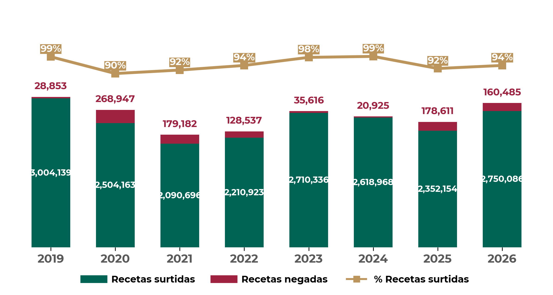
TAMAULIPAS
Recetas surtidas y negadas
Comparación interanual de enero a mayo de cada año
Fuente: Portal de Control de Abasto. En 2026, se muestra lo correspondiente al periodo del 1 de enero al 31 de mayo de 2026.
Recetas manuales y electrónicas
Año | Manuales | Electrónicas | Porcentaje de electrónicas
2019 | 483,888 | 2,549,104 | 84.0%
2026 | 260,658 | 2,649,913 | 91.0%
Fuente: Portal de Control de Abasto. En 2026, se muestra lo correspondiente al periodo del 1 de enero al 31 de mayo de 2026.

Slide 22
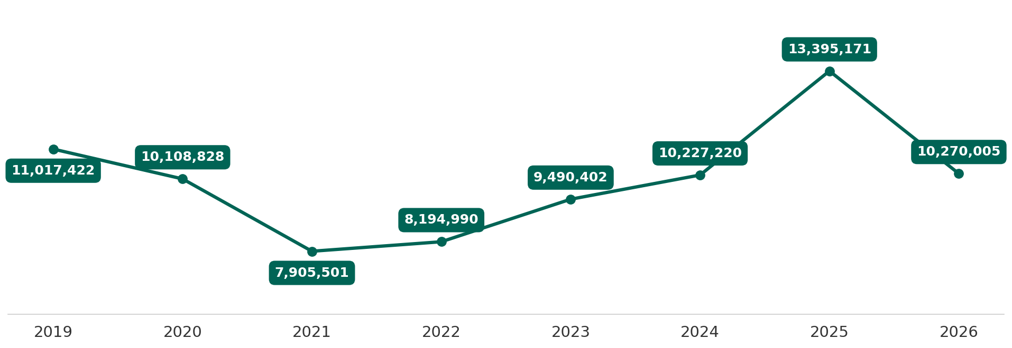
TAMAULIPAS
Abasto de Medicamentos
Piezas consumidas
Medicamentos con mayor demanda
Con mayor demanda de enero a mayo de 2026
Nombre | Consumo
Paracetamol, tableta (analgésico) | 655,890
Losartán, gragea o comprimido recubierto (hipertensión) | 402,138
Telmisartán, tableta (antihipertensivo) | 265,500
Metformina, tableta (hipoglucemiante) | 250,022
Pantoprazol o Rabeprazol u Omeprazol, tableta o gragea o cápsula (antiácido) | 231,138
Dapagliflozina, tableta (hipoglucemiante) | 220,872
Atorvastatina, tableta (reducir colesterol y triglicéridos) | 220,737
Hidroclorotiazida, tableta (diurético) | 212,447
Celecoxib, cápsula (antiinflamatorio) | 202,095
Metoprolol, tableta (hipertensión) | 181,312
Fuente: Portal de Control de Abasto. En 2026, se muestra lo correspondiente al periodo del 1 de enero al 30 de mayo de 2026.

Slide 23





TAMAULIPAS
¿Qué se hizo?
2025
891.9
mdp
Acciones 2025
Remodelación:
Obras de Infraestructura 2025 | Monto (mdp)
Ampliación y Remodelación de la UMF 17, Río Bravo | $163.7
Remodelación integral de zona de alberca y techado de 2 canchas en el Centro de Seguridad Social, Cd. Mante. | $65.6
Ampliación y remodelación de áreas deportivas y construcción de escaleras de emergencia del Centro de Seguridad Social, Nuevo Laredo. | $13.0
Subtotal | $242.3
Obras de Conservación 2025 | Monto (mdp)
Mantenimiento de Infraestructura (PAO 2025) | $490.2
Intervención en áreas de residencias médicas en 8 unidades (HGR No. 270 Reynosa, HGR No. 6 Cd. Madero, HGZ No.11 Nuevo Laredo, HGZ No. 13 Matamoros, HGZ No.15 Reynosa, HGZMF No.1 Cd. Victoria, HGZMF No.2 Reynosa, HGZMF No.3 Cd. Mante) | $25.8
Intervención en áreas de urgencias en 6 unidades (UMF No.18 Valle Hermoso, UMF No.36 Matamoros, UMF No.77 Cd. Madero, UMF No 78 Nuevo Laredo, UMF No.16 Cd. Altamira, UMF No. 17 Río Bravo) | $11.8
Intervención en áreas de accesibilidad (rampas) en 49 unidades, Tamaulipas | $11.6
Subtotal | $539.4
Adquisición:
2
Tomógrafos
Equipo Médico 2025, Instalación 2026 | Monto (mdp)
Adquisición de 14 piezas de equipo médico: 3 congeladores horizontales de refrigerantes para vacunas, 4 refrigeradores para vacunas, 4 refrigeradores con congelador de 5.4 pies cúbicos, 1 resonador magnético de 3.0 teslas, 2 tomógrafos axiales computarizados de alta resolución | $100.5
Equipamiento Electromecánico 2025 | Monto (mdp)
Adquisición de elevadores | $9.7

Slide 24


TAMAULIPAS
¿Qué se hará?
2026
295.3
mdp
Acciones 2026
Adquisición:
13
Equipos
Electrome-
cánicos
Obras de Conservación 2026 | Monto (mdp)
Mantenimiento de infraestructura (PAO 2026) | $265.3
Equipamiento Electromecánico 2026 | Monto (mdp)
13 Equipos electromecánicos para 6 unidades; 4 elevadores, 9 equipos para casa de máquinas. Tamauliapas | $30.0
Propuestas en valoración
40
5 Predios en ruta y 0 CECI en Construción 2026
Estatus terrenos ¹ |  | Municipios
 | 0 Reserva IMSS | -
 | 5 Donación | Altamira, El Mante, González, Llera, Matamoros, Nuevo Laredo (2), Ocampo, Tampico, Victoria
31 CECI IMSS
9 CECI CAMPO
2026
2025-2030
¹ Terrenos validados. 15 CECI en integración de expediente para donación en Matamoros, Nuevo Laredo, Victoria, Altamira, Nuevo Laredo, Matamoros, Reynosa y Tampico.

Slide 25


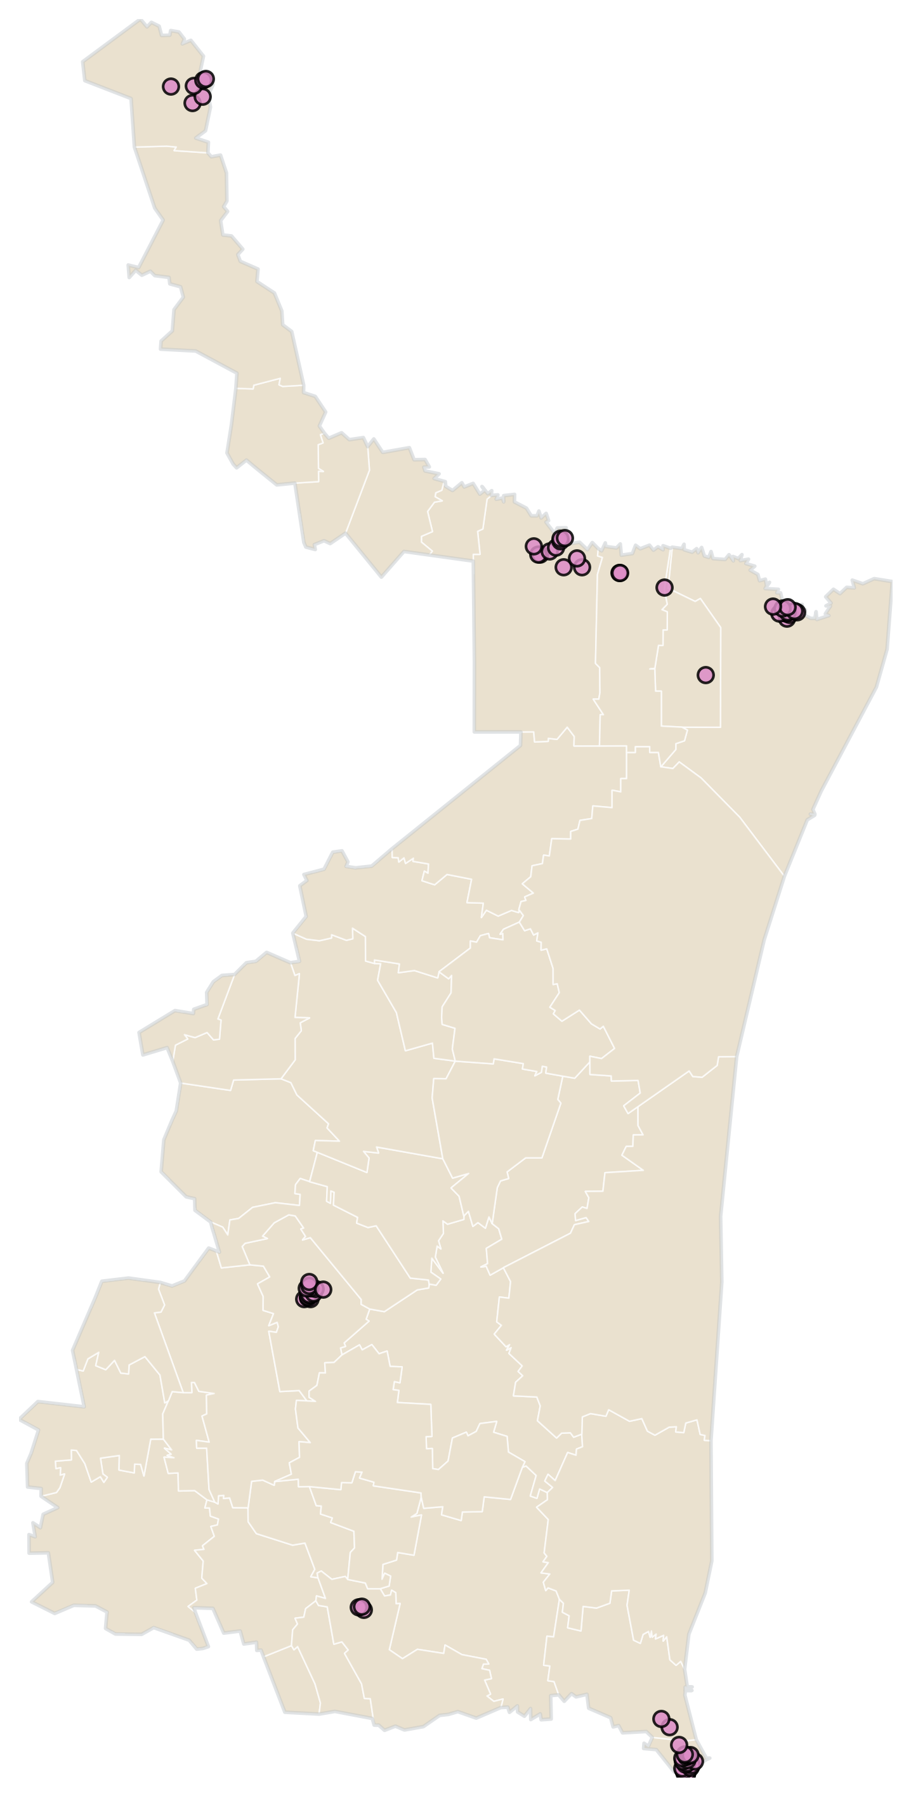
TAMAULIPAS
Infraestructura de prestaciones sociales
GUARDERÍAS
68 unidades 5 directas 63 indirectas | 9,383 inscritos 730 en espera
BIENESTAR SOCIAL
1 CEBIS | Pánuco
4 Centros de Seguridad Social | Ciudad Mante y Nuevo Laredo
2 Teatro | Cd. Mante, Nuevo Laredo
CENTROS VACACIONALES, VELATORIOS Y TIENDAS
1 Tienda IMSS-SNTSS | No. 47 Tampico
1 Velatorio | Tampico
Guarderías 68
Fuente: Dirección de Prestaciones Económicas y Sociales, mayo de 2026.

Slide 26
TAMAULIPAS
Actividad económica
PRINCIPALES EMPLEADORES
Empleador público | Empleos Anterior | Empleos Actual | Variación | Empleador Privado | Empleos Anterior | Empleos Actual | Variación
Instituto Mexicano del Seguro Social | 16,290 | 16,358 | 0.4% | Corning Optical Communications S. de R.L. de C.V. | 27,478 | 27,085 | -1.4%
Universidad Autónoma de Tamaulipas | 8,137 | 8,115 | -0.3% | Cadena Comercial OXXO S.A. de C.V. | 8,189 | 8,296 | 1.3%
Comisión Federal de Electricidad Epe | 3,355 | 3,350 | -0.2% | Aptiv Contract Services Nuevo Laredo S. de R.L. de C.V. | 7,518 | 7,623 | 1.4%
Puestos de trabajo, por tipo de sector
May 2025
May 2026
-7.11%
-4.46%
-3.78%
-0.83%
+0.19%
+0.75%
+1.06%
+8.03%
+9.64%
Puesto de trabajo, por tipo de contratación
Mes | Permanente |  | Eventual |  | Total
 | Urbano | Campo | Urbano | Campo
May 2025 | 624,271 | 5,506 | 63,246 | 1,113 | 694,136
May 2026 | 613,905 | 4,916 | 58,679 | 1,631 | 679,131
Variación % | -1.7% | -10.7% | -7.2% | +46.5% | -2.2%
Fuente: Dirección de Incorporación y Recaudación.

Slide 27

TAMAULIPAS
Puestos de trabajo y salario base de cotización
 | 2018 diciembre | 2026 Mayo | Variación % | Nacional 2026 | Salario Mensual
Salario Base de Cotización | $337.52 | $702.39 | 47.1% | $671.25 | $21,071.7
Salario Base de Cotización: tado: Se utilizó como deflactor del salario el cociente del INPC entre diciembre 2018 (103.02) y abril 2026 (145.831) de 0.706434.
Puestos de trabajo comparación interanual de cada año
$702.39
SBC
Mayo
2018
2019
2020
2021
2022
2023
2024
2025
2026
PRINCIPALES DEUDORES
Categoría | Deudores | Monto de deuda (mdp)
Principales deudores públicos | Comisión Municipal de Agua Potable y Alcantarillado de Tampico | $153.16
 | Comisión Municipal de Agua Potable y Alcantarillado de Victoria | $67.61
 | Comisión Municipal de Agua Potable y Alcantarillado de Rio Bravo | $65.17
Principales deudores privados | Gateway Express SA de CV | $60.10
 | Tnl Express SA de CV | $41.32
 | Comercializadora Dayofaaa SAS | $32.61
Fuente: Dirección de Incorporación y Recaudación. Corte de información mayo 2026.

Slide 28
TAMAULIPAS PROGRAMA IMSS-COPLAMAR
Infraestructura
2. Población beneficiada
Unidades | Total
Hospital Rural | 4
Unidad Médica Rural | 102
Brigada Salud | 10
Unidad Médica Móvil | 0
Centros de Atención Rural Obstétrica | 0
Total | 116
102,055
Derechohabiente
244,977
Población beneficiaria
142,922
Población abierta
28
Población en localidades indígenas
3. Productividad
Concepto | Productividad | Día Típico
Total consultas | 255,125 | 960
Familiar | 220,477 | 845
Estomatología | 6,885 | 26
Urgencias | 15,674 | 43
Especialidades | 12,089 | 46
Cirugías | 1,601 | 4
Partos | 848 | 2
Egresos Hosp. | 2,578 | 7
255,125
consultas anuales
1,601
cirugías anuales
enero-diciembre 2025
4. Personal
Disciplina | Base | Confianza | Estatuto A | Sustitutos | Total
Médicos | 65 | 16 | 4 | 73 | 158
Enfermeras | 233 | 4 | 2 | 134 | 373
Paramédicos | 40 | 1 | 3 | 18 | 62
Administrativas | 25 | 15 | 16 | 6 | 62
Servicios Generales | 89 | 7 | 5 | 58 | 159
Acción Comunitaria | 0 | 3 | 9 | 0 | 12
Total | 452 | 46 | 39 | 289 | 826
5. Organización comunitaria
OOAD | Voluntarios Rurales | Comités de Salud | Integrantes de Comités | Voluntarios | Parteras Voluntarias | Médicos Tradicionales
Total Programa | 423 | 541 | 3,327 | 1,917 | 22 | 22
enero-diciembre 2025

